Slide 1


触感编程
基于Blockly和树莓派的多模态控制智能车
项 目 成 员 ：杨杰 魏苏州 吴思玮 宋俊炜 罗田田

Slide 2

目 录
项目内容
作品成果

Slide 3
01 项目内容
Multi-modal control smart car based on Blockly and Raspberry Pi
Project background

Slide 4
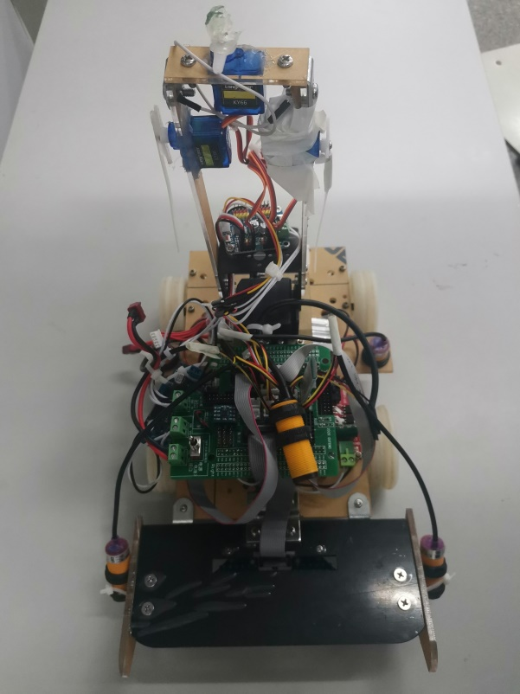
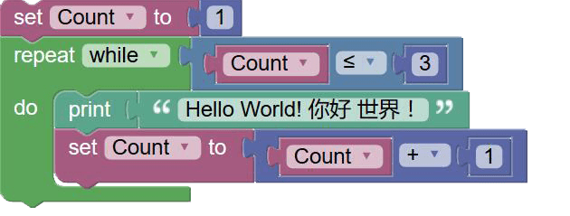

01 项目内容
Multi-modal control smart car based on Blockly and Raspberry Pi
Project background
从传统代码编写到可视化图形元件拖拽移动
多模态信号操纵树莓派小车移动

Slide 5
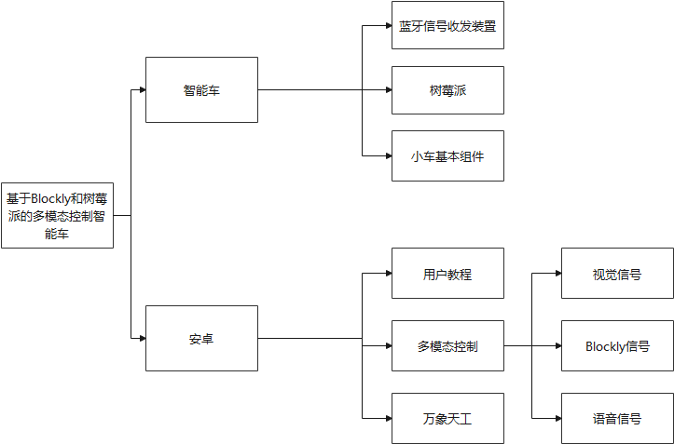
01 项目内容
Multi-modal control smart car based on Blockly and Raspberry Pi
The project content

Slide 6
02 作品成果
Multi-modal control smart car based on Blockly and Raspberry Pi
The project content

Slide 7
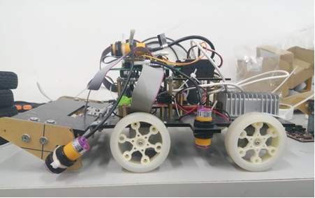
02 项目进展
Multi-modal control smart car based on Blockly and Raspberry Pi
The project content
智能车硬件模块
完成智能车模块的封装
完成树莓派芯片、驱动代码烧录、智能车驱动板、电源、电机、摄像装备等组件的搭载

Slide 8

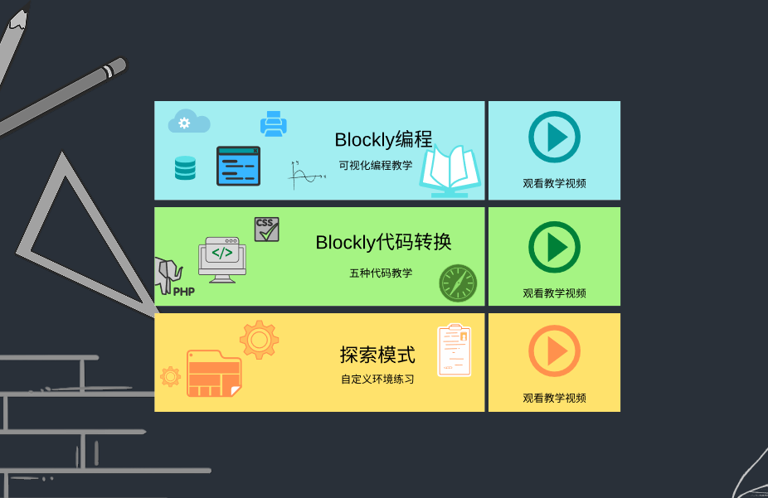
02 项目进展
Multi-modal control smart car based on Blockly and Raspberry Pi
The project content
安卓APP模块——用户教程
完成安卓APP框架的搭建；
完成三种模态（Blockly块拼接、语音信号控制、视觉按键）界面以及功能的实现；完成蓝牙连接、信号交互的功能。

Slide 9

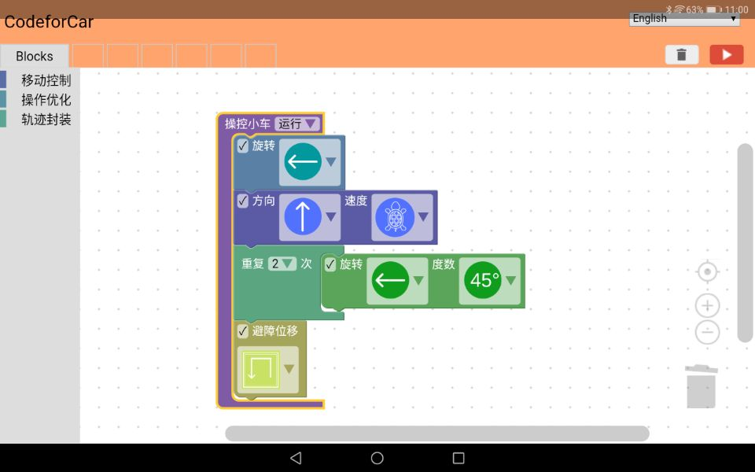
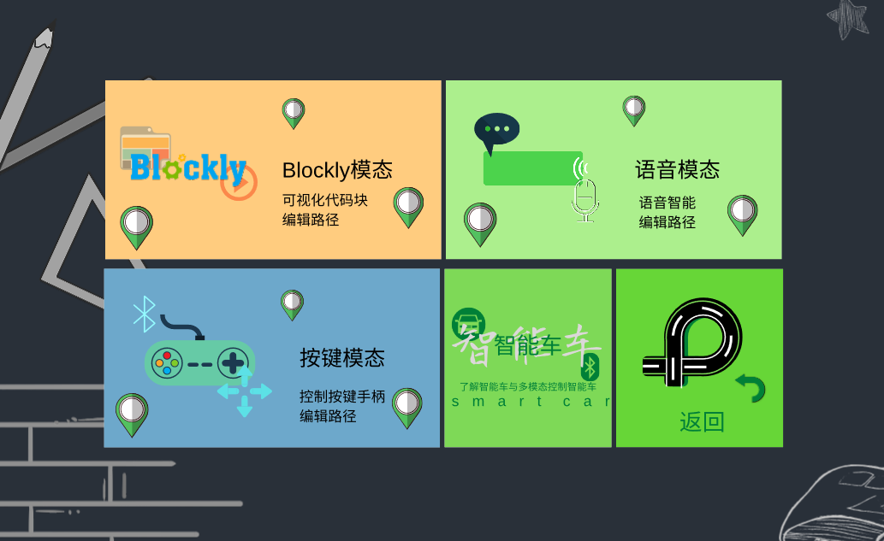
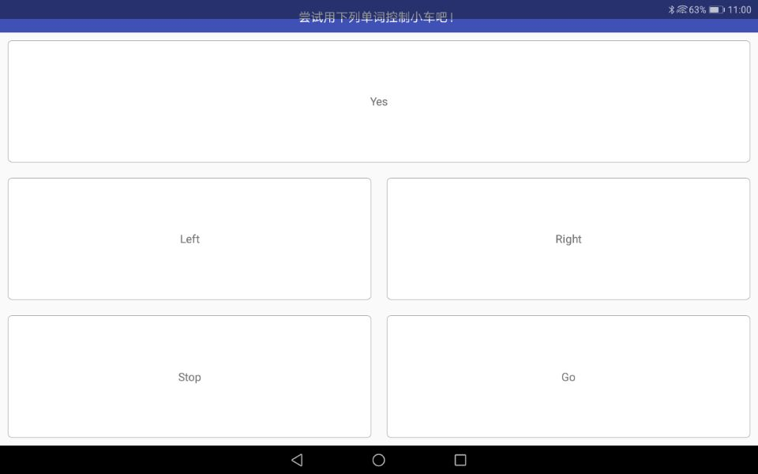
02 项目进展
Multi-modal control smart car based on Blockly and Raspberry Pi
The project content
安卓APP模块——多模态控制
完成安卓APP框架的搭建；
完成三种模态（Blockly块拼接、语音信号控制、视觉按键）界面以及功能的实现；完成蓝牙连接、信号交互的功能。

Slide 10
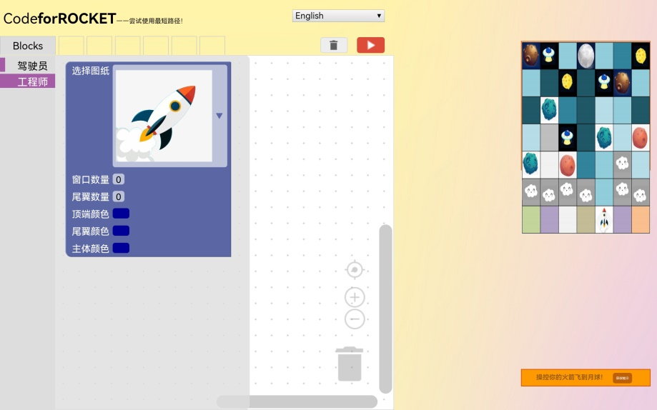

02 项目进展
Multi-modal control smart car based on Blockly and Raspberry Pi
The project content
安卓APP模块——万象天工
完成安卓APP框架的搭建；
完成三种模态（Blockly块拼接、语音信号控制、视觉按键）界面以及功能的实现；完成蓝牙连接、信号交互的功能。

Slide 11
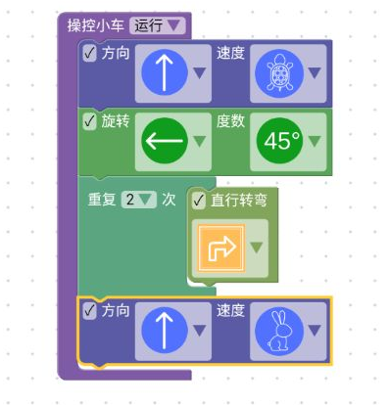
02 项目进展
Multi-modal control smart car based on Blockly and Raspberry Pi
The project content
智能车功能模块
完成智能车的蓝牙接口的设置，可以通过手机端APP拼接Blockly块、按键以及语音来操控小车直行，转弯等。

Slide 12
THANK YOU
感谢观看

